Slide 1
教育部112年度
「青年教育與就業儲蓄帳戶方案」
填報系統介紹
「青年教育與就業儲蓄帳戶方案」填報系統小組

Slide 2
報告大綱
    教育部112年「 青年教育與就業儲蓄帳戶方案」App申請系統介面
    教育部112年「 青年教育與就業儲蓄帳戶方案」申請系統介面
    學校(暨縣市)初審操作系統介面
    「青年就業領航計畫」App操作介面
    「青年就業領航計畫」青年操作介面
Notes:
2

Slide 3
教育部112年
「 青年教育與就業儲蓄帳戶方案」App申請系統介面

Slide 4
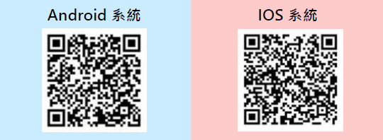
    APP下載連結

Slide 5
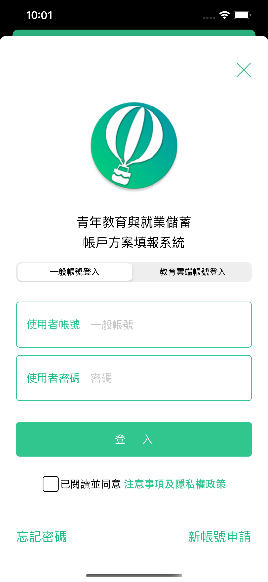
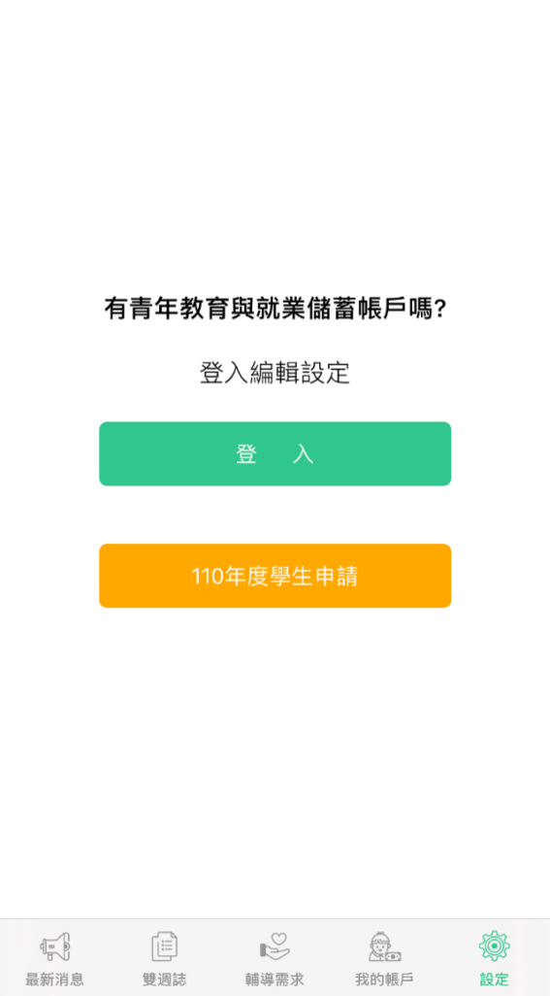
    申請畫面
112年計畫新帳號申請

Slide 6
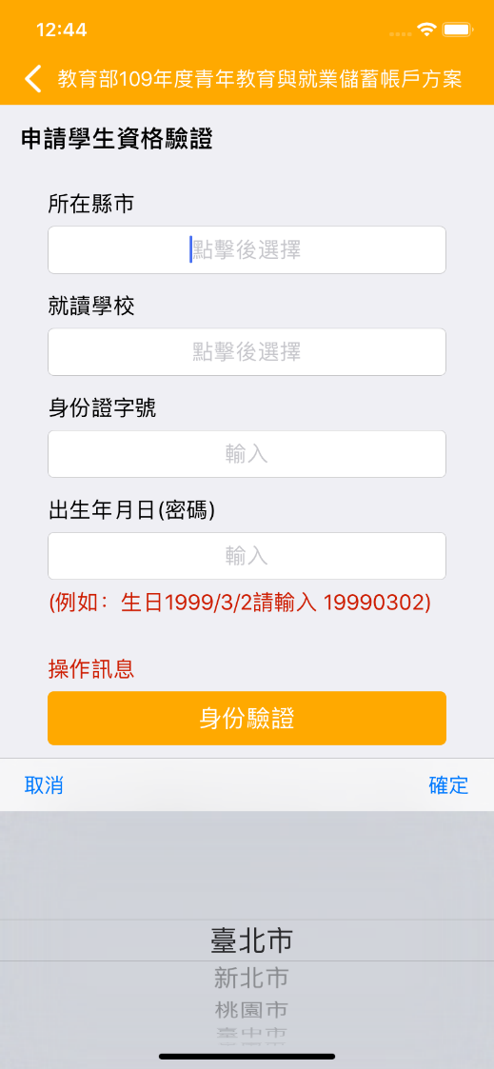
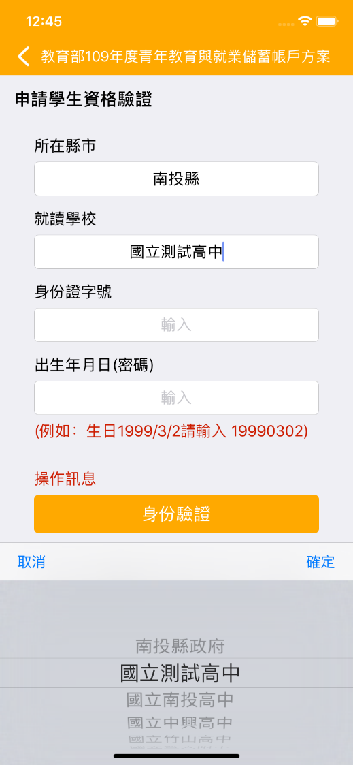
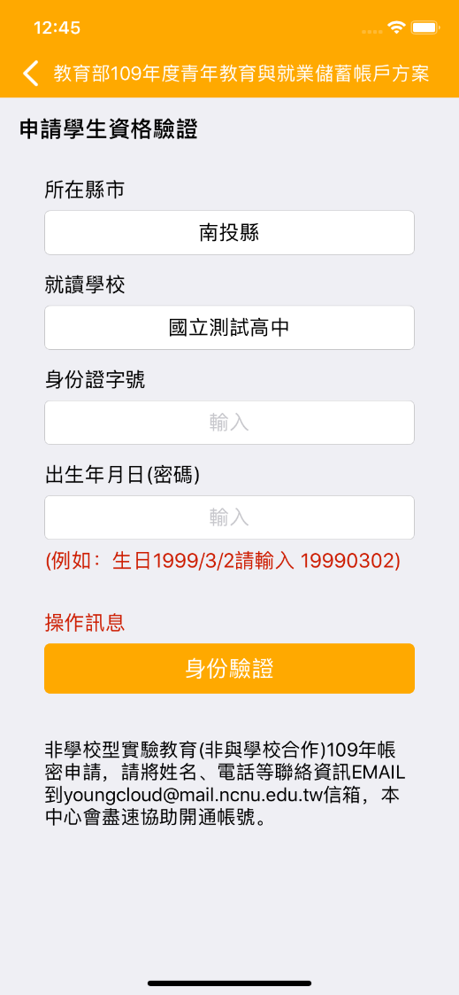
    申請學生資格驗證(1/2)
教育部112年度青年教育與就業儲蓄帳戶方案
教育部112年度青年教育與就業儲蓄帳戶方案
教育部112年度青年教育與就業儲蓄帳戶方案
1
2
3
4
非學校型實驗教育(非與學校合作)112年帳
密申請, 請將姓名、電話等聯絡資訊EMAIL
到youngcloud@mail.ncnu.edu.tw 信箱, 本
中心會盡速協助開通帳號。

Slide 7
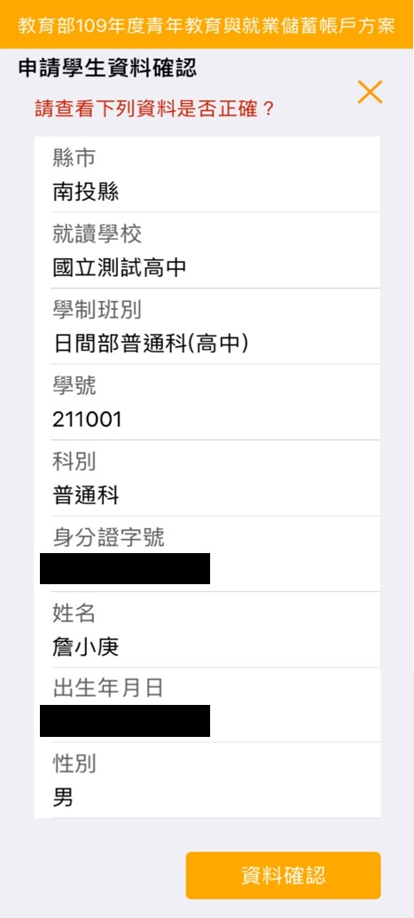
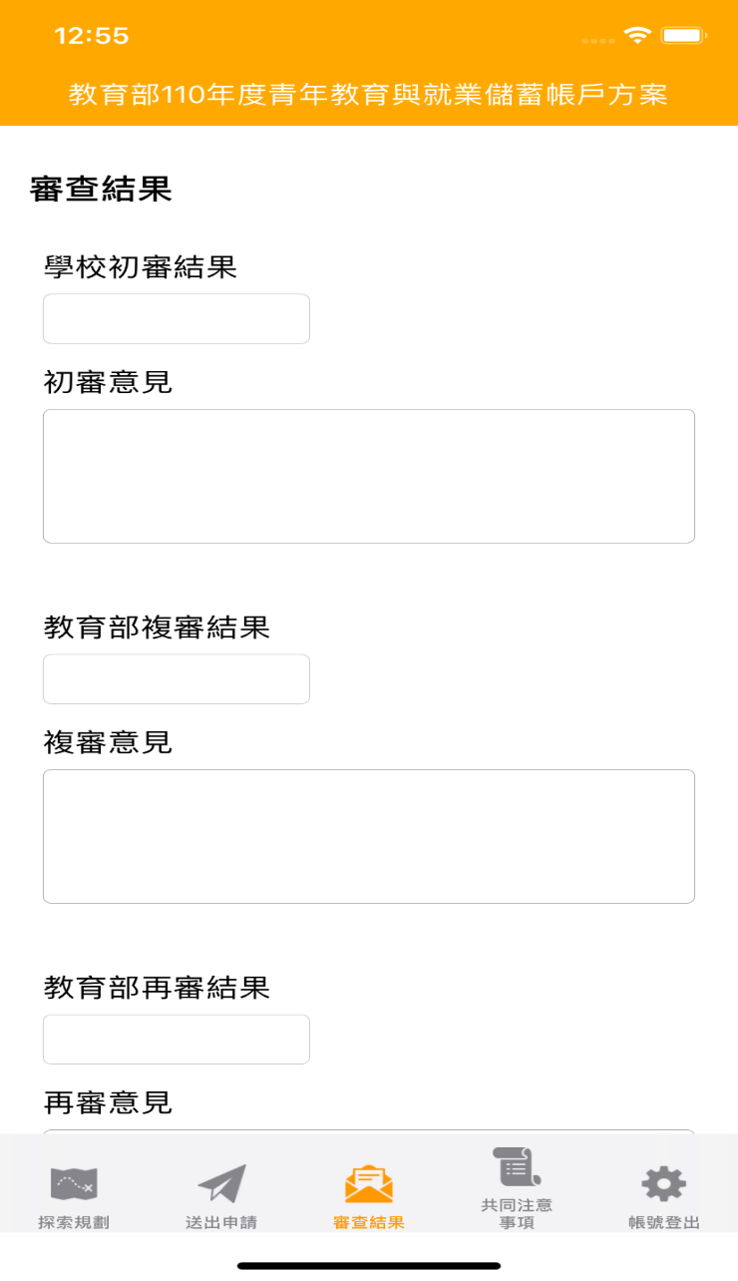
    申請學生資格驗證(2/2)
教育部112年度青年教育與就業儲蓄帳戶方案

Slide 8
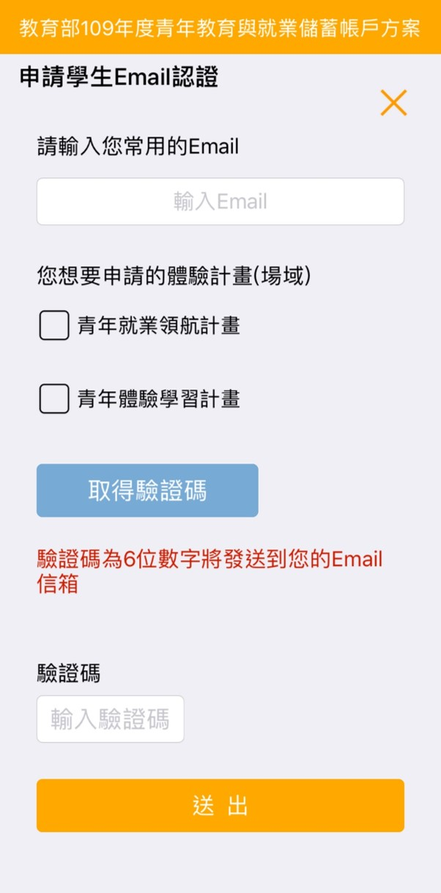
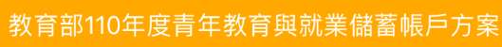
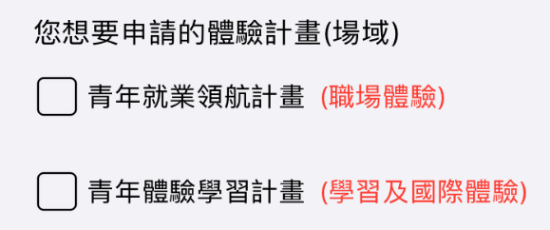
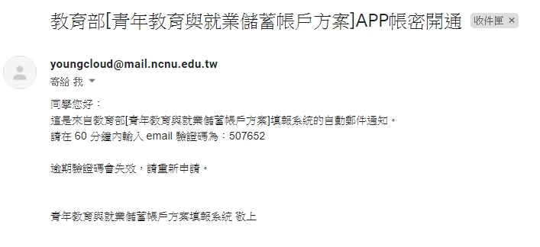
    Email驗證
教育部112年度青年教育與就業儲蓄帳戶方案
重要資訊、未來儲蓄金發給、
就學及兵役配套等有關，請正確填寫
(請使用私人信箱，勿使用學校信箱)

Slide 9
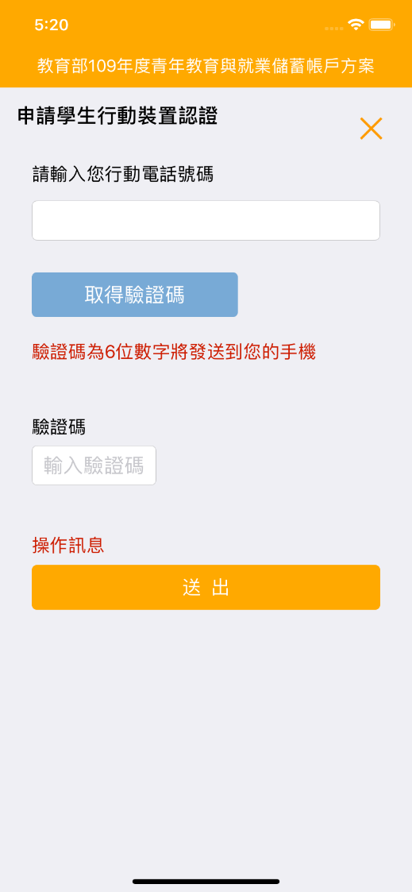
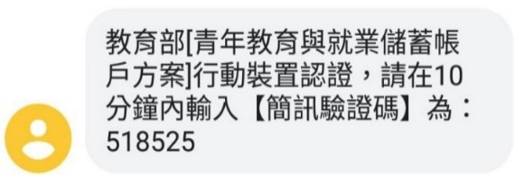
    行動電話驗證
教育部112年度青年教育與就業儲蓄帳戶方案

Slide 10
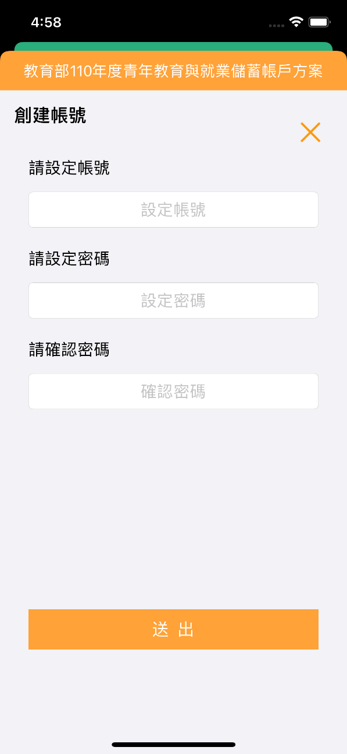
    創建帳號
教育部112年度青年教育與就業儲蓄帳戶方案
依據最新資訊安全規範：
帳號和密碼不可使用【身分證字號】。
帳號和密碼不可相同。
帳號和密碼請不要使用鍵盤順序鍵。例如：qwe、123。
注意：
帳號長度，至少6碼以上，最多20碼。
密碼長度，至少8碼以上，最多30碼。
帳號至少包含英文及0~9的數字。
帳號不能含有以下特殊字元 '-(){}[]:;<>?,.|/"&=_+\
密碼請包含英文大寫、小寫、數字、特殊符號，其中3種字元。
請不要輸入中文。
請不要輸入全形。
請不要包含空白格。
請不要包含4個及以上連續的相同字 例如：1111、aaaa、GGGG。
密碼不能包含有帳號的字元。
新密碼不能和前3次舊密碼相同。

Slide 11
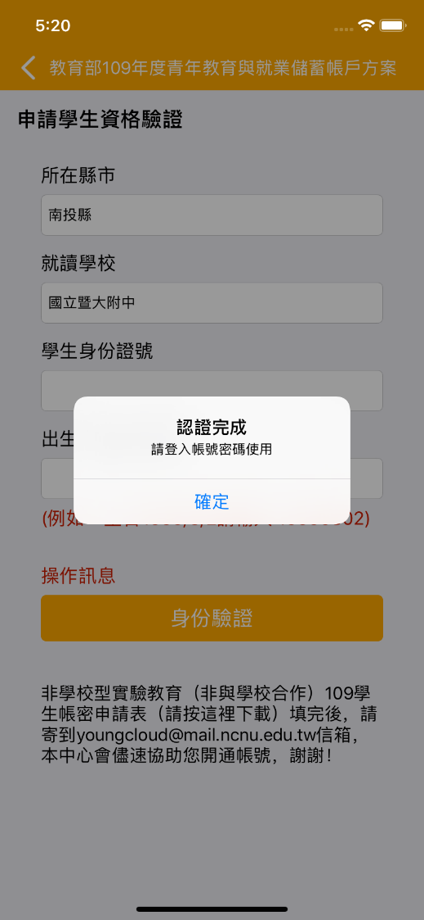
    認證完成
教育部112年度青年教育與就業儲蓄帳戶方案
非學校型實驗教育（非與學校合作）112學
生帳密申請表（請按這裡下載）填完後, 請
寄到youngcloud@mail.ncnu.edu.tw 信箱, 本中心會盡速協助開通帳號, 謝謝!

Slide 12
    教育雲端帳號登入流程
112帳號申請
新建帳號
1
2
一般帳號登入
教育雲端帳號登入
同意授權
再次使用一般帳號登入
綁定帳號
登入系統開始申請

Slide 13
    一般登入
申請帳號完成後
即可用帳號密碼進行登入

Slide 14
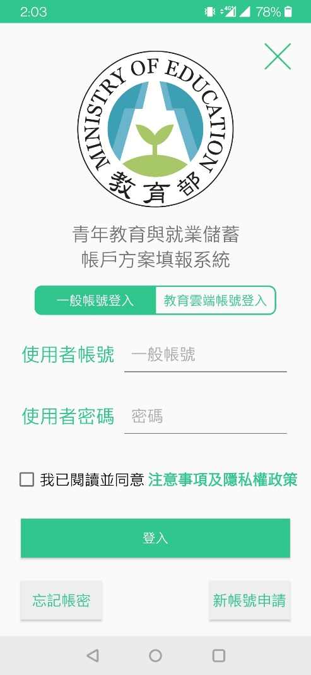
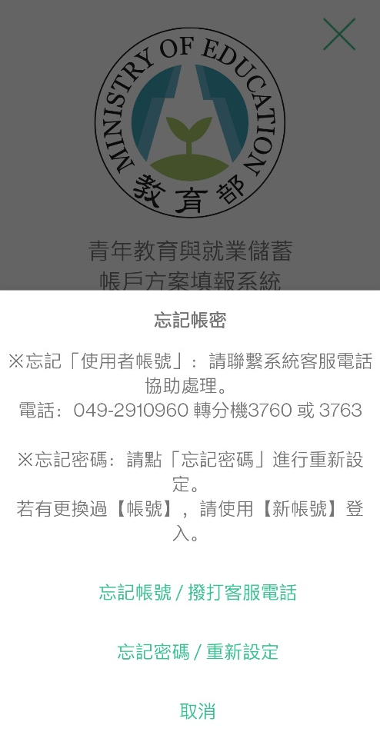
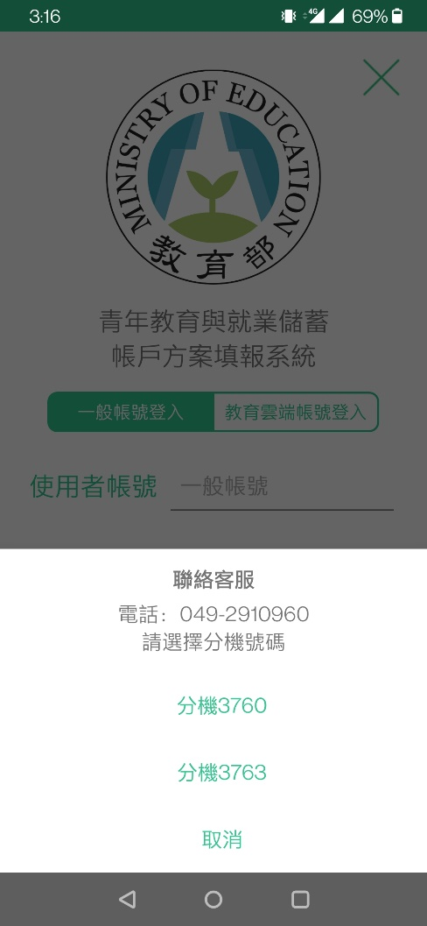
    忘記帳號

Slide 15
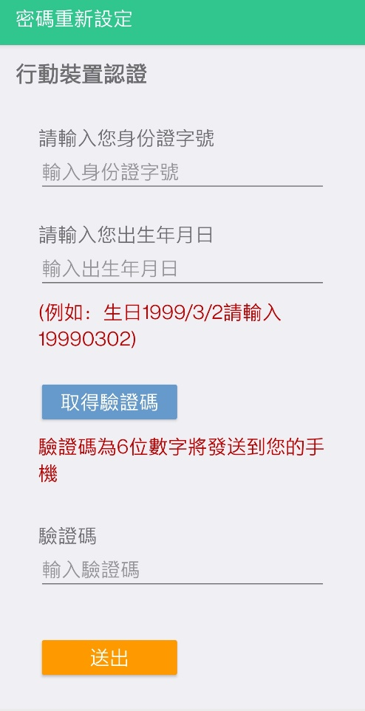
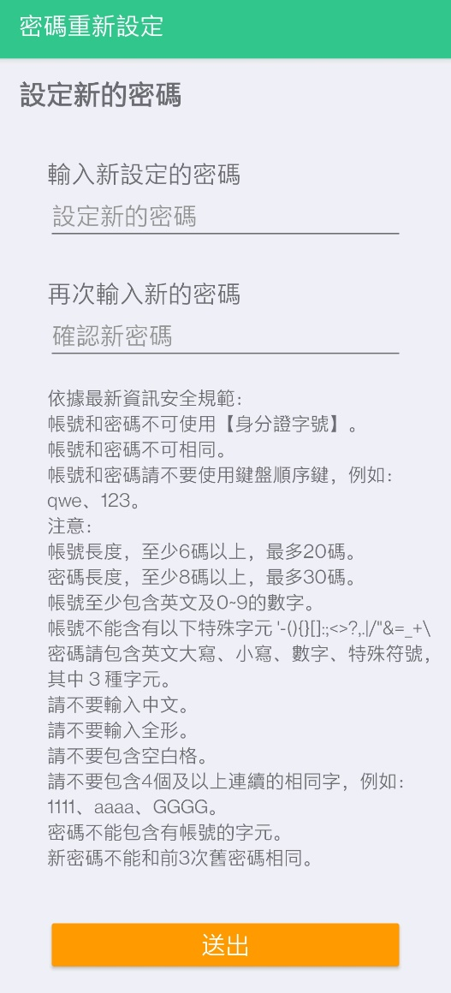
    忘記密碼

Slide 16
    教育雲端帳號登入
除使用一般帳號登入外
也可以選擇使用
「教育雲端帳號」進行登入

Slide 17
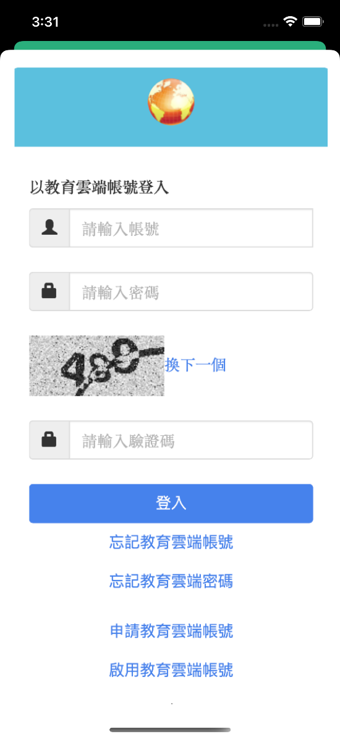
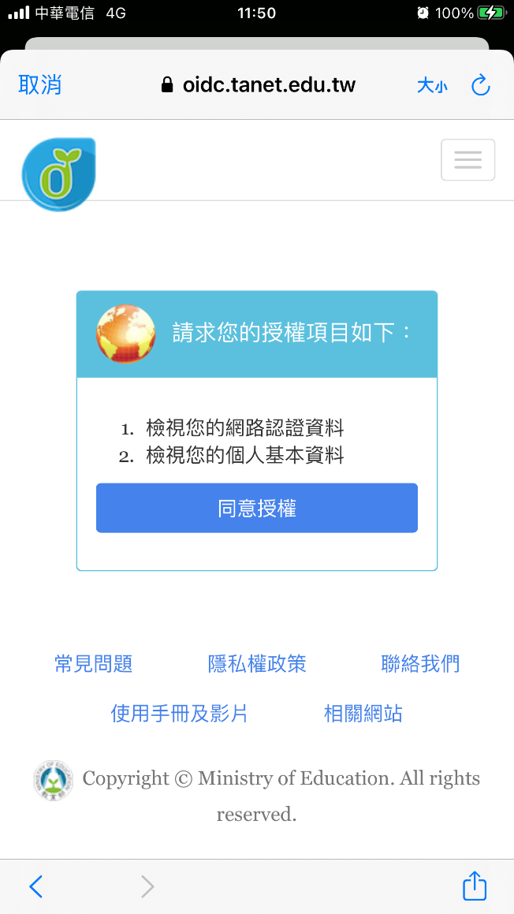
    教育雲端帳號登入(1/2)
1
3
2

Slide 18
    教育雲端帳號登入(2/2)
再次使用一般帳號登入
即可綁定帳號

Slide 19
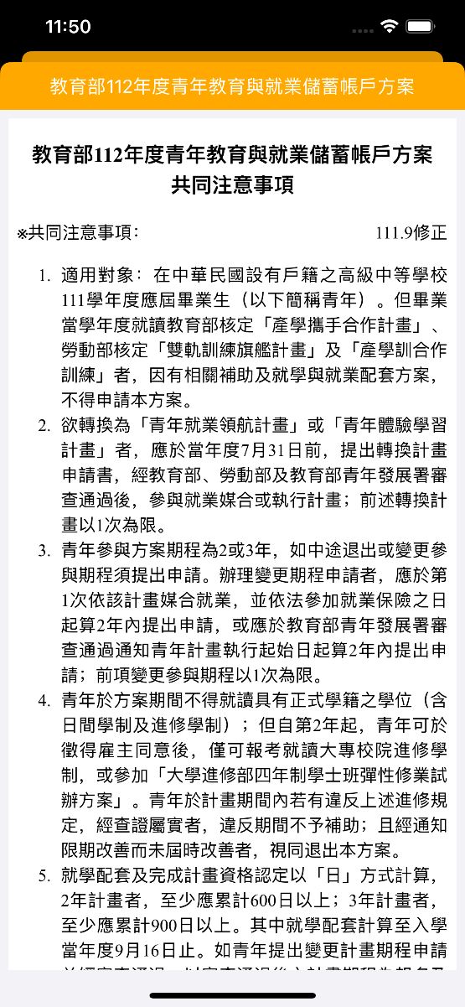
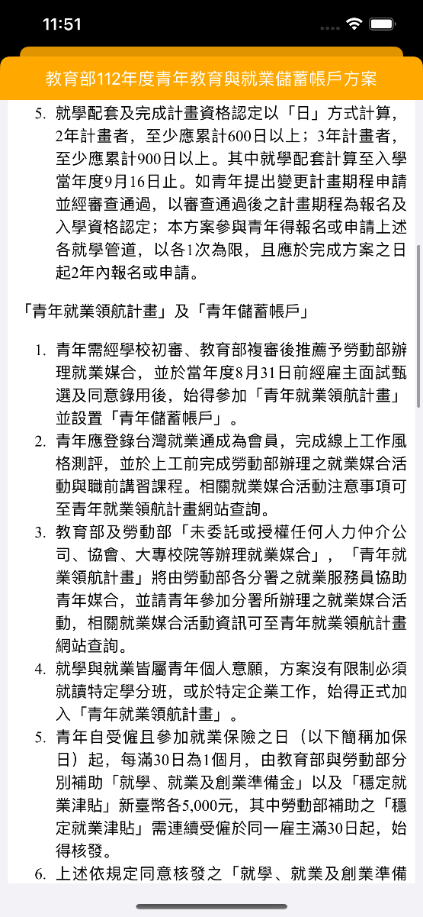
    共同注意事項(1/2)
教育部112年度青年教育與就業儲蓄帳戶方案
教育部112年度青年教育與就業儲蓄帳戶方案
登入成功後
開始進行方案申請

Slide 20
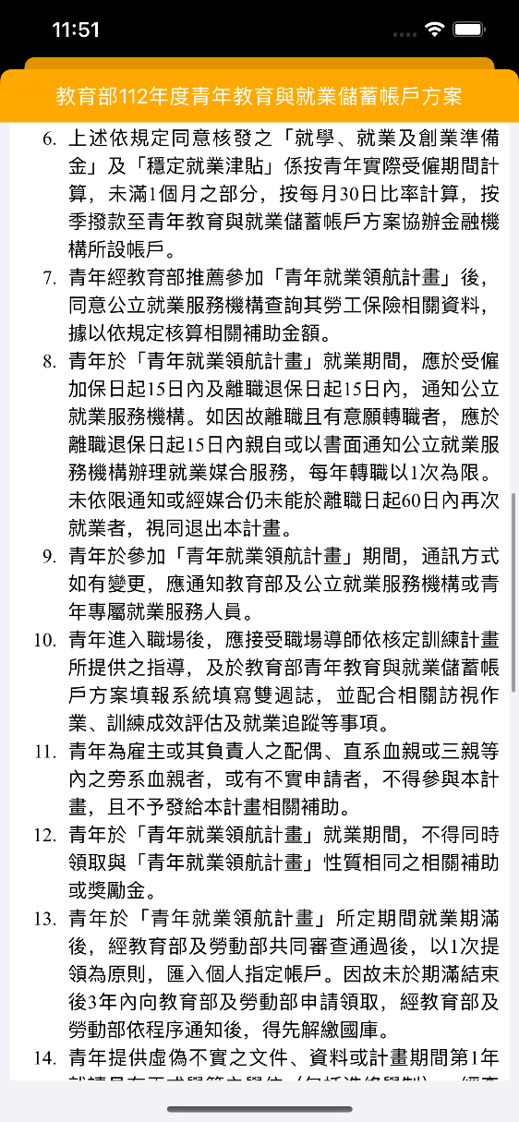
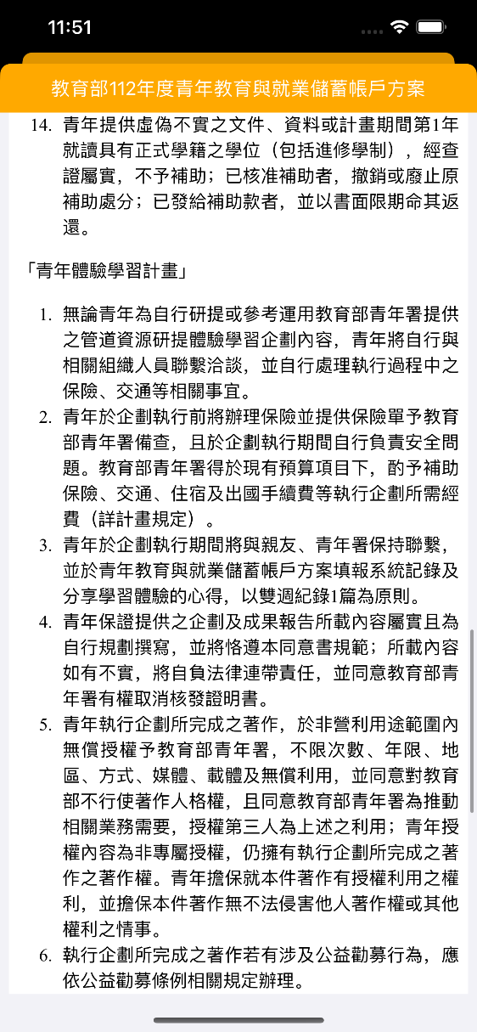
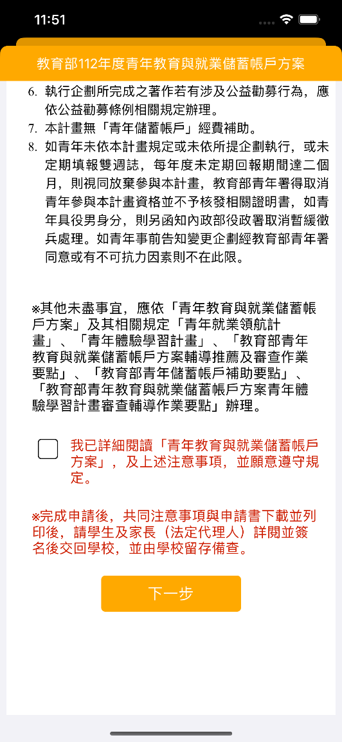
    共同注意事項(2/2)
20

Slide 21
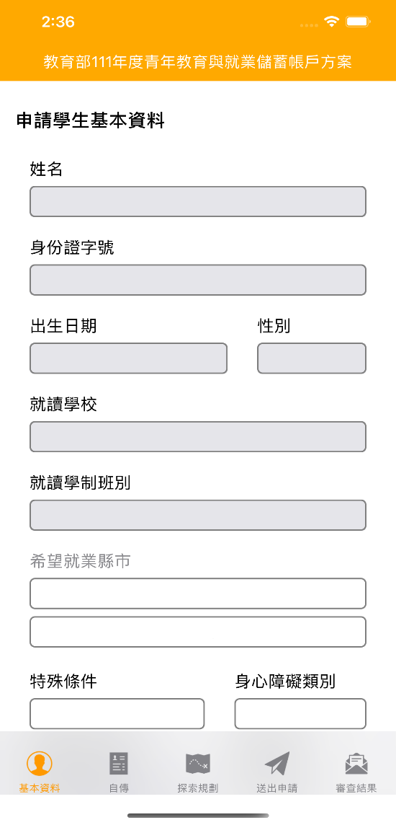
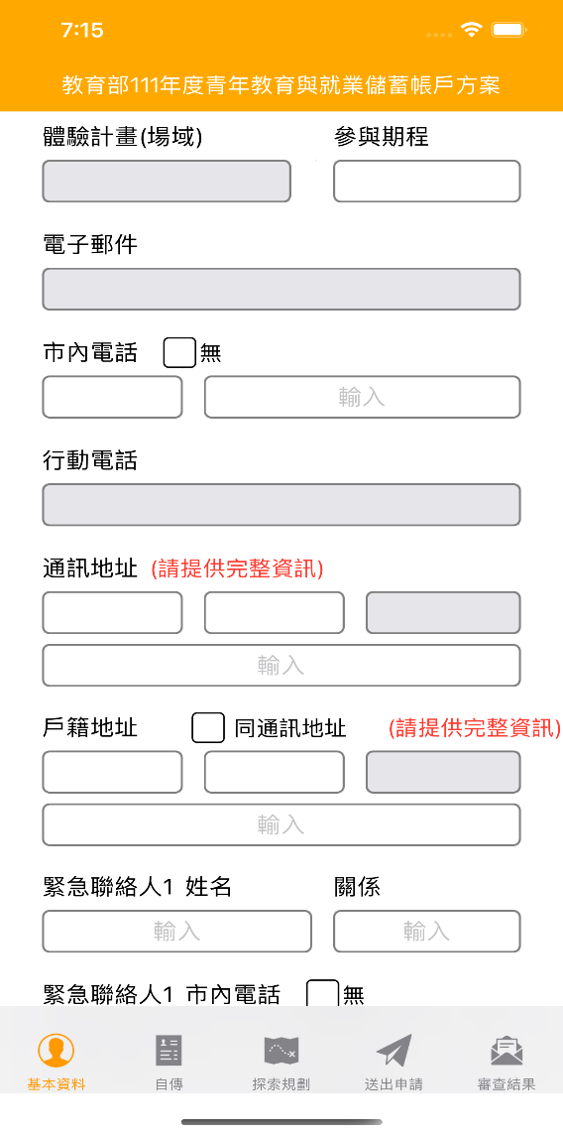
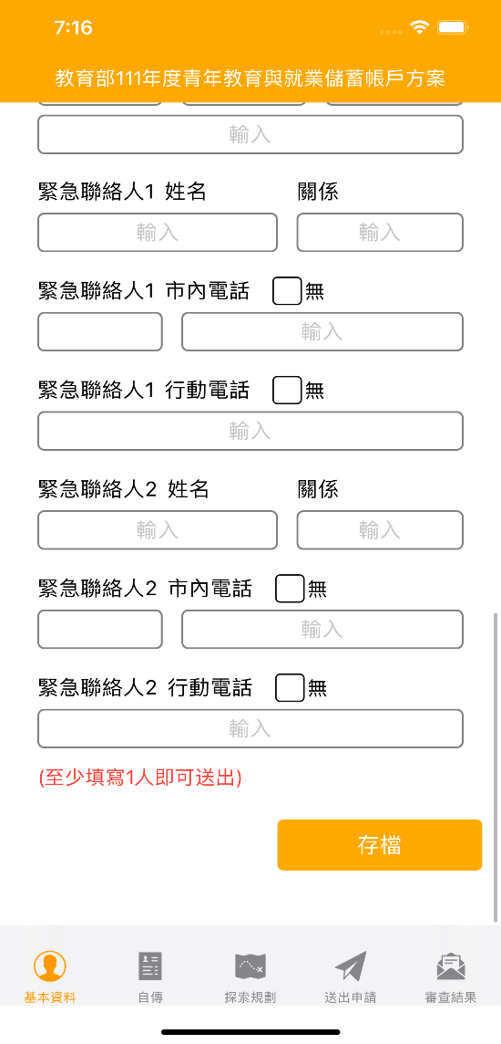
    學生基本資料
教育部112年度青年教育與就業儲蓄帳戶方案
教育部112年度青年教育與就業儲蓄帳戶方案
教育部112年度青年教育與就業儲蓄帳戶方案
點擊後選擇
詹小庚
點擊後選擇
FD2992666
點擊後選擇
1998/01/24
男
測試高中
點擊後選擇
點擊後選擇
日間部普通科(高中)
點擊後選擇
點擊後選擇
點擊後選擇
點擊後選擇
點擊後選擇

Slide 22
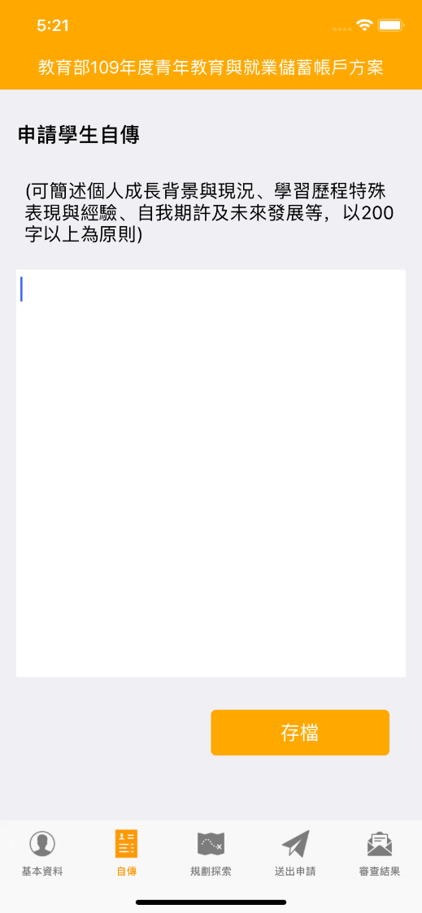

    自傳
教育部112年度青年教育與就業儲蓄帳戶方案

Slide 23
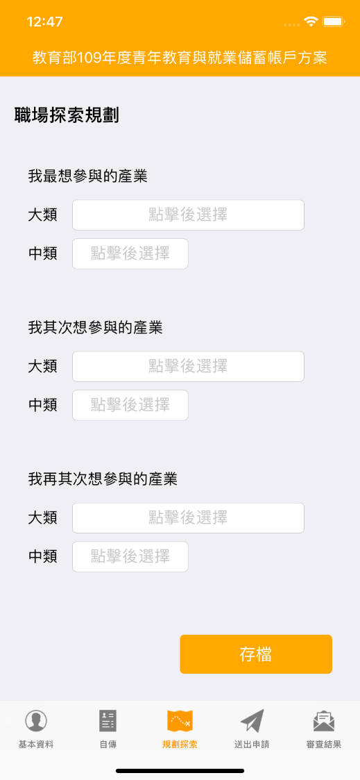
    探索規劃&體驗類型
教育部112年度青年教育與就業儲蓄帳戶方案
青年就業領航計畫
（職場體驗）
確認填寫完成後請點選【送出申請】按鈕

Slide 24
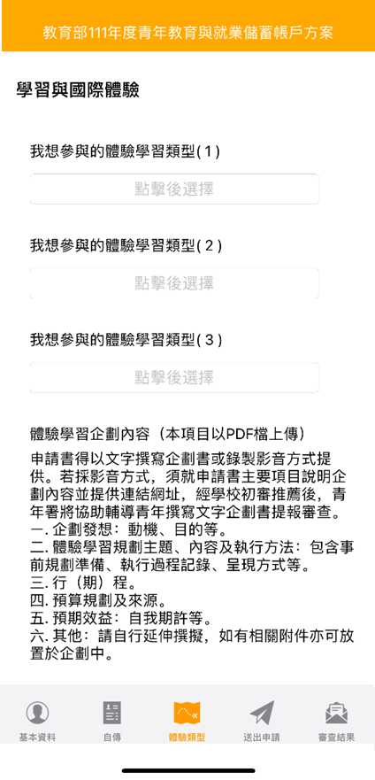
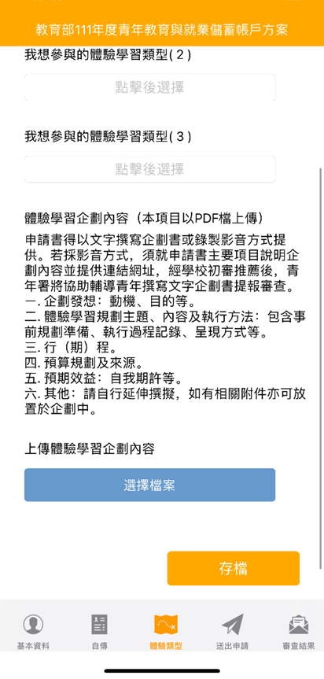
    探索規劃&體驗類型
教育部112年度青年教育與就業儲蓄帳戶方案
教育部112年度青年教育與就業儲蓄帳戶方案
青年體驗學習計畫
（學習及國際體驗）
點選【選擇檔案】上傳體驗學習企劃內容PDF檔
存檔後請點選【送出申請】按鈕

Slide 25
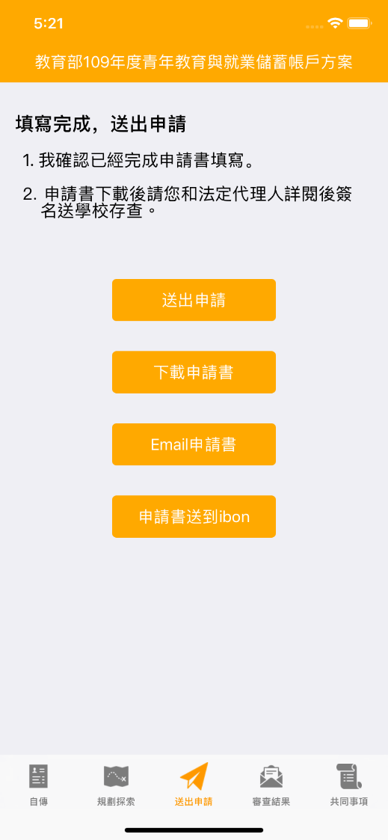
    送出申請
教育部112年度青年教育與就業儲蓄帳戶方案
可以選擇下載到手機或是寄到Email信箱

Slide 26
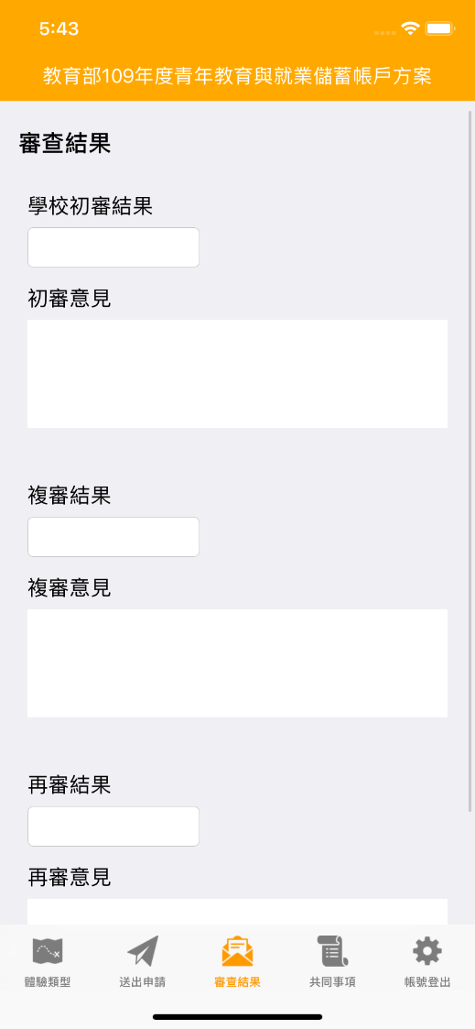
    審查結果
教育部112年度青年教育與就業儲蓄帳戶方案

Slide 27
教育部112年
「 青年教育與就業儲蓄帳戶方案」
申請系統介面

Slide 28
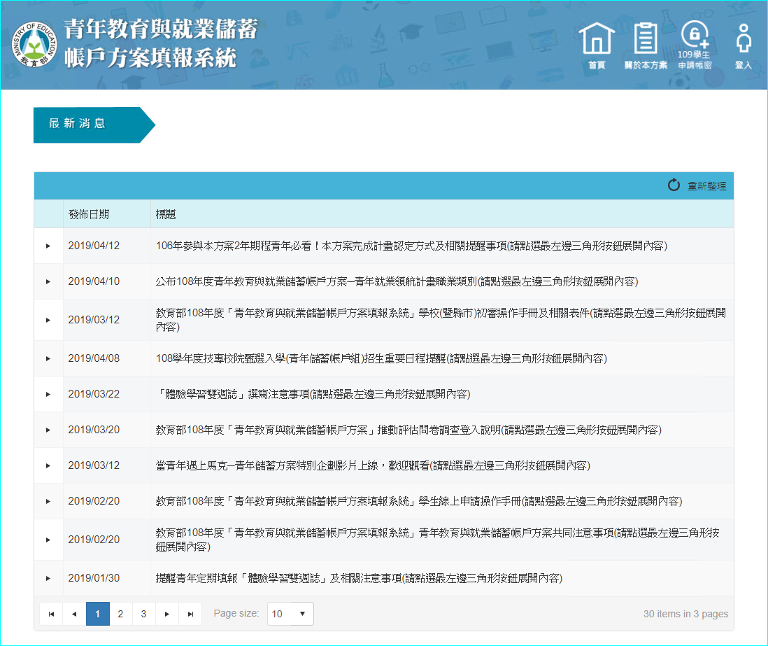

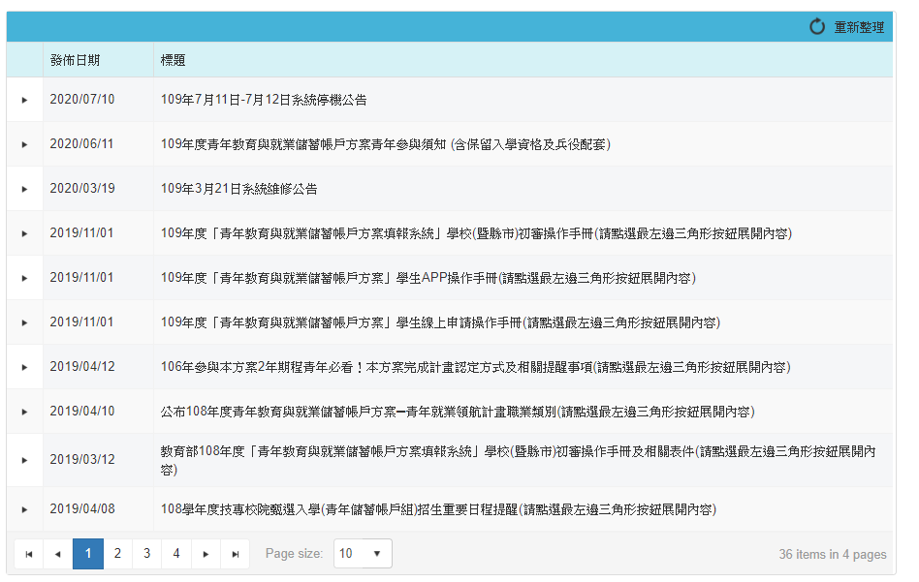
    方案填報系統網址
https://young.cloud.ncnu.edu.tw
點選112學生
申請帳密

Slide 29
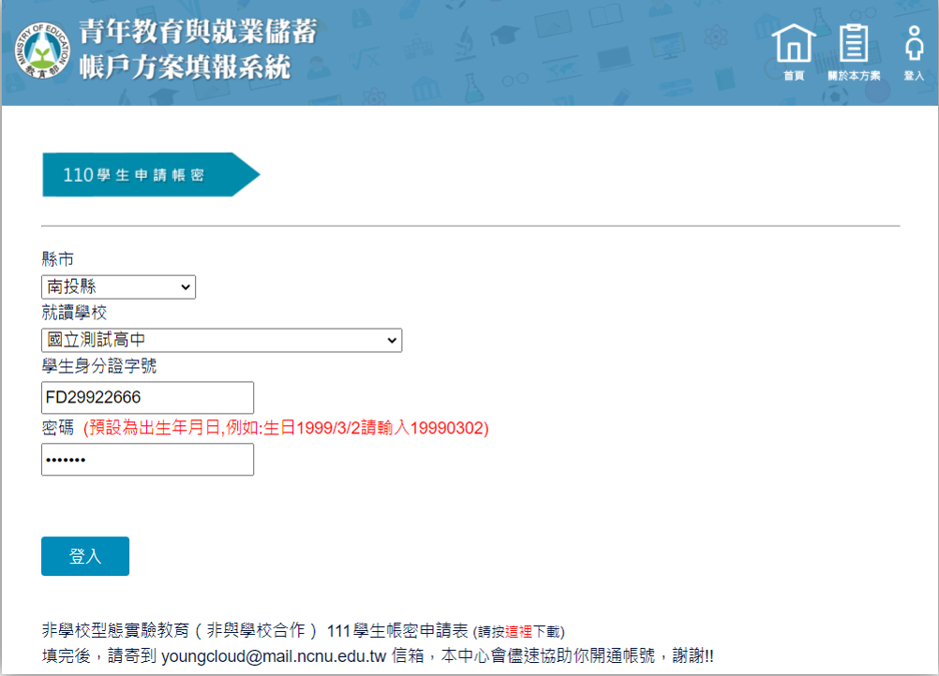



    112學生申請帳密
選擇學校所在縣市
選擇學校
輸入身分證號
出生年月日

Slide 30
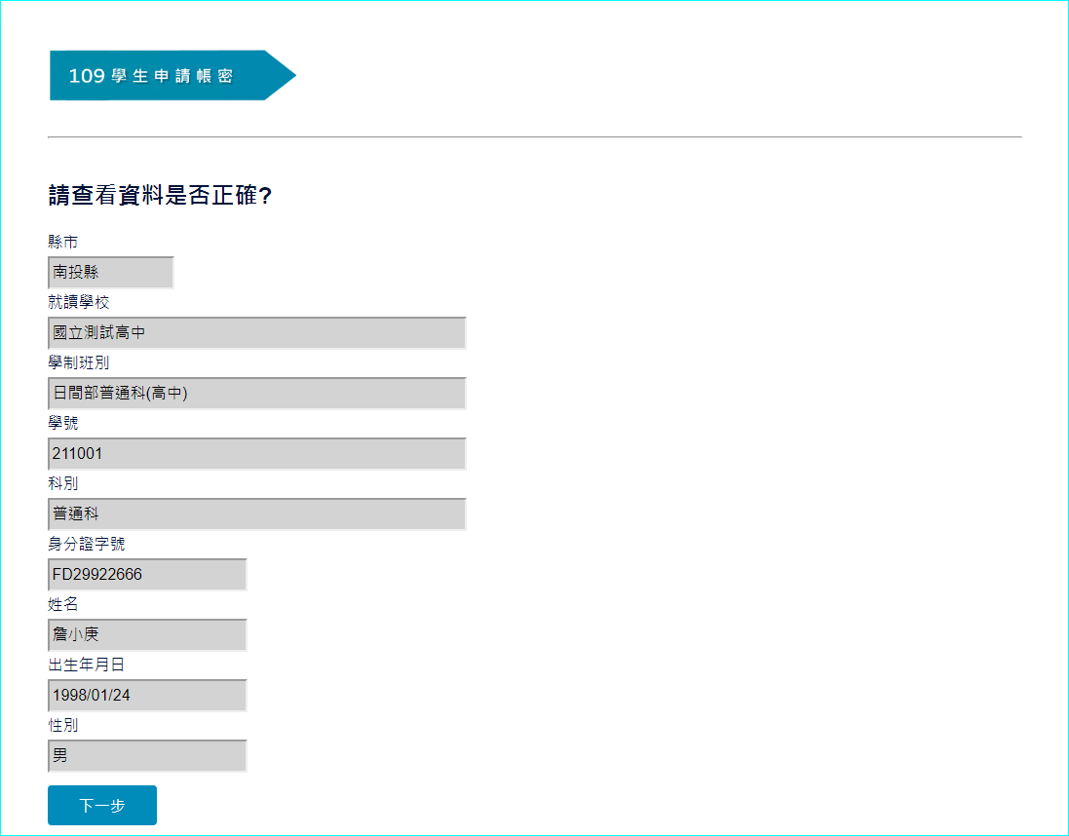
    112學生資料確認
填報系統自動勾稽學籍資料
帶出學生基本資料

Slide 31
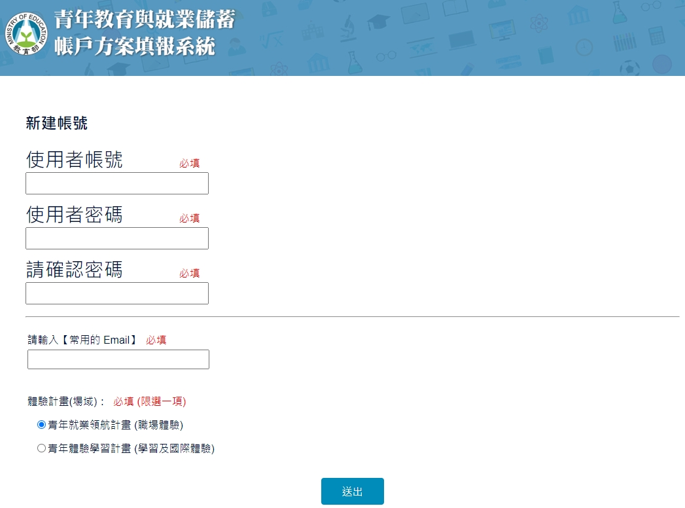
    新建帳號
填寫新建帳號與EMAIL
選擇體驗計畫(場域)後送出
(選擇體驗計畫後不可修改)
系統將會寄出驗證信進行確認

Slide 32
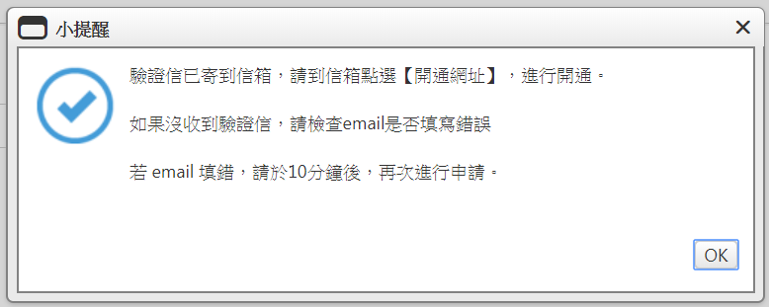
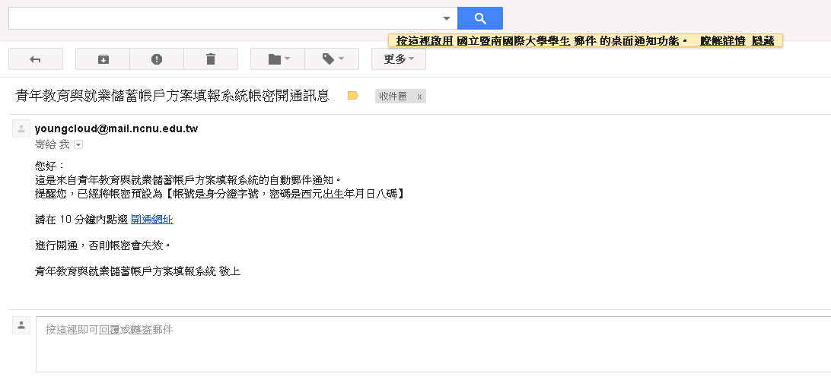
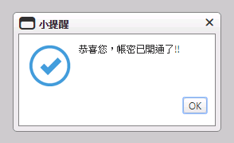
    新建帳號驗證信
登入信箱後點選帳號開通驗證信之【開通網址】

Slide 33
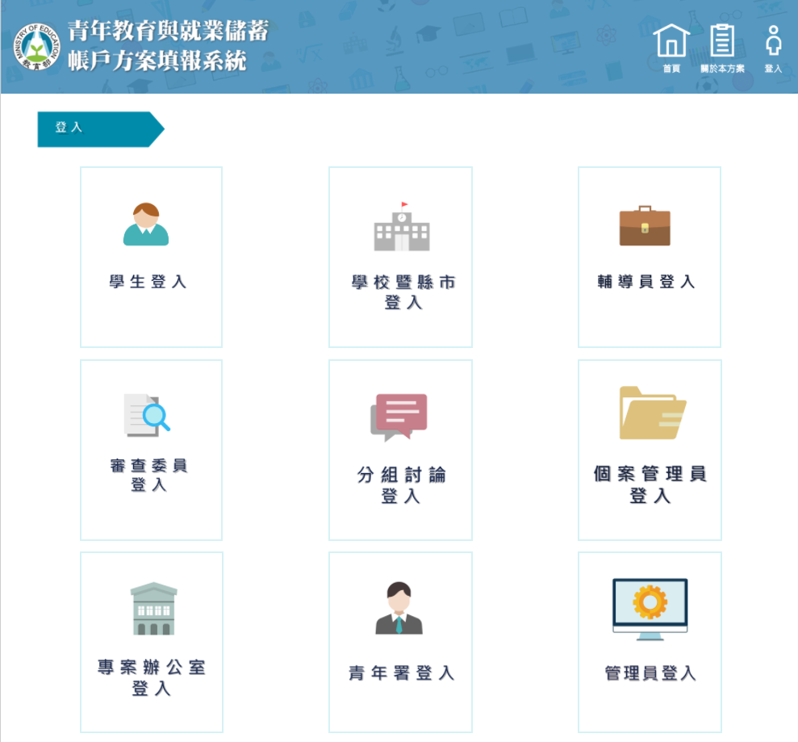
    登入
創建帳密完成後
點選「登入」
選擇「學生登入」

Slide 34
    教育雲端帳號登入流程
112帳號申請
新建帳號
1
2
一般帳號登入
教育雲端帳號登入
同意授權
再次使用一般帳號登入
綁定帳號
登入系統開始申請

Slide 35
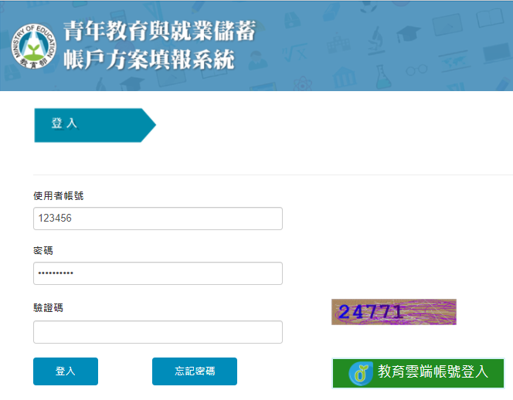
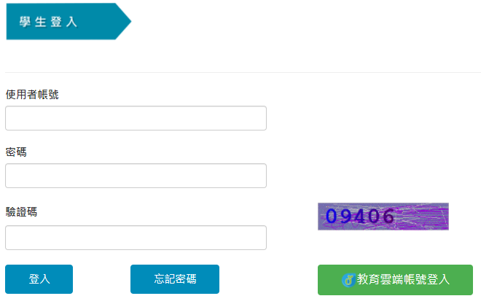
    一般登入
輸入帳密以及驗證碼後點擊登入即可登入

Slide 36

    教育雲端帳號登入(1/3)
使用教育雲端帳號登入

Slide 37
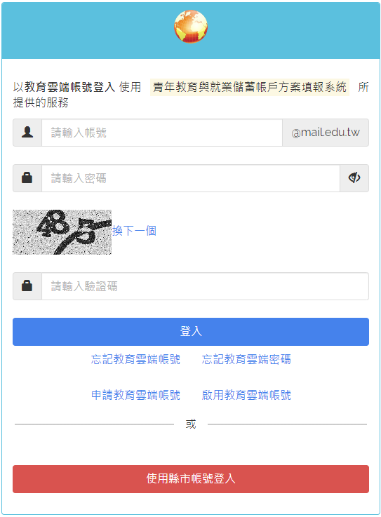

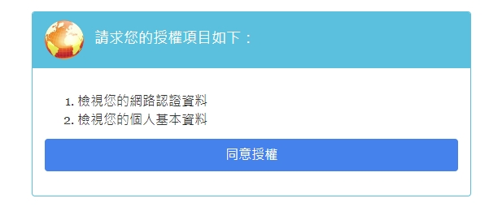
    教育雲端帳號登入(2/3)
登入後點擊同意授權
以完成教育雲端帳號的授權

Slide 38

    教育雲端帳號登入(3/3)
輸入帳號、密碼以及驗證碼後
點擊【登入】完成教育雲端帳號綁定
未綁定帳號需
再使用一般帳號重新登入

Slide 39

    授權同意
登入成功後
第一步驟先進行個人資料授權同意

Slide 40


    共同注意事項

Slide 41

    就業領航-填寫基本資料

Slide 42

    填寫自傳

Slide 43

    職場探索規劃(1/4)
可選擇3個想要探索的產業別，點擊【更新】

Slide 44

    職場探索規劃(2/4)
點擊【更新】按鈕後，若申請書尚未填寫完整，則會出現提示訊息

Slide 45

    職場探索規劃(3/4)
點擊【更新】按鈕後，若申請書已填寫完整，則會出現「修改資料儲存成功」訊息。

Slide 46

    職場探索規劃(4/4)
點擊【送出確認】按鈕後，系統會顯示「資料已送出，無法再修改」提示訊息。

Slide 47

    下載申請書
申請書下載後請簽名後
送學校存查

Slide 48

    學生申請書PDF(1/2)
紙本由本人及家長
簽名後送學校存查

Slide 49


    學生申請書PDF(2/2)

Slide 50

    體驗學習-填寫基本資料

Slide 51
    填寫自傳

Slide 52


    體驗學習類型&企劃書
上傳一份PDF企劃書

Slide 53


    學生申請書PDF

Slide 54
學校(暨縣市)初審操作系統介面

Slide 55
    登入流程
學校(暨縣市)登入
1
2
一般帳號登入
教育雲端帳號登入
同意授權
新申請帳號密碼
登入系統開始審查

Slide 56




    登入
學校老師及縣市承辦人點選「登入」
選擇「學校暨縣市登入」進行登入

Slide 57

    一般登入
帳號/密碼

Slide 58

    教育雲端帳號登入(1/4)

Slide 59

    教育雲端帳號登入(2/4)
登入後點擊同意授權
以完成教育雲端帳號的授權

Slide 60

    種子教師申請帳密
填寫帳號密碼與Email後送出，
系統將會寄出驗證信進行確認

Slide 61


    新建帳號驗證信
登入信箱後點選帳號開通驗證信之【開通網址】

Slide 62



    學校暨縣市資料維護
登入成功後點選
學校暨縣市資料維護
填寫並確認承辦單位聯絡資訊
學校承辦單位請填寫處室名稱，例如教務處、
學務處、實習處、輔導處（室）等校內單位

Slide 63

    學校初審介面(1/2)
學校審查資料
計畫別
申請學生資料

Slide 64
    學校初審畫面(2/2)
學校推薦學生名冊建立
青年就業領航計畫
青年體驗學習計畫
學生自行登入系統填報申請書學生基本資料待學校初審後
上傳會議紀錄
推薦名單

Slide 65

    填寫學校宣導情形(1/2)
點選即出現
學校資料
聯絡資訊(帶入資料維護)
方案宣導情形

Slide 66

    填寫學校宣導情形(2/2)
    學校操作介面(7/12)
上傳PDF檔案
1.初審會議紀錄及簽到表
2.青年就業領航計畫總表
3.青年體驗學習計畫總表

Slide 67

    初審學生申請書(1/3)
確認收到後勾選
【紙本申請書已繳交】
點選即出現
申請學生資料

Slide 68


    初審學生申請書(2/3)

Slide 69

    初審學生申請書(3/3)
【學校初審】可選擇：
1. 推薦
2. 不推薦
3. 退回學生修改
填寫初審意見並點選更新

Slide 70
    送出複審(1/2)
下載總表
青年就業領航計畫
青年體驗學習計畫
上傳總表後確認資料送出複審

Slide 71


    送出複審(2/2)
點選【確認資料送出複審】按鈕，點選送出資料後無法再修改
已送出複審階段即完成學校及縣市填報流程

Slide 72
「青年就業領航計畫」App操作介面

Slide 73

    雙週誌(1/6)
已完成填報的雙週誌
未完成的雙週誌

Slide 74



    雙週誌(1/5)

Slide 75



    雙週誌(2/5)

Slide 76




    雙週誌(3/5)

Slide 77




    雙週誌(4/5)

Slide 78



    雙週誌(5/5)

Slide 79


    輔導需求

Slide 80



    我的帳戶(1/2)

Slide 81


    我的帳戶(2/2)

Slide 82
「青年就業領航計畫」青年操作介面

Slide 83
    學生登入後介面

Slide 84

    雙週誌填寫介面(1/6)
1.點選雙週誌填報
青年就業領航計畫
2.雙週誌補填
3.輔導需求

Slide 85


    雙週誌填寫介面(2/6)
欄位查看權限提醒
點選雙週誌填報
填寫體驗學習內容

Slide 86

    雙週誌填寫介面(3/6)
建議事項

Slide 87

    雙週誌填寫介面(4/6)
體驗情形

Slide 88

    雙週誌填寫介面(5/6)
需教育部／勞動部提供之輔導諮詢項目
亮點青年推薦

Slide 89

    雙週誌填寫介面(6/6)
選擇補填的週次
點選雙週誌補填
填寫體驗學習內容

Slide 90

    輔導需求填報介面
青年填報有輔導需求
點選輔導需求填報
填寫輔導需求的紀錄

Slide 91

    請假資料

Slide 92
    就業歷程
展開明細

Slide 93
    每季工作天數

Slide 94
    個人帳戶

Slide 95
客服電話：
049-2910960 #3763、#3760
客服信箱：
youngcloud@mail.ncnu.edu.tw

Slide 96


報告完畢，
敬請指導！
教育部「青年教育與就業儲蓄帳戶方案」種子教師培訓營

